Slide 1
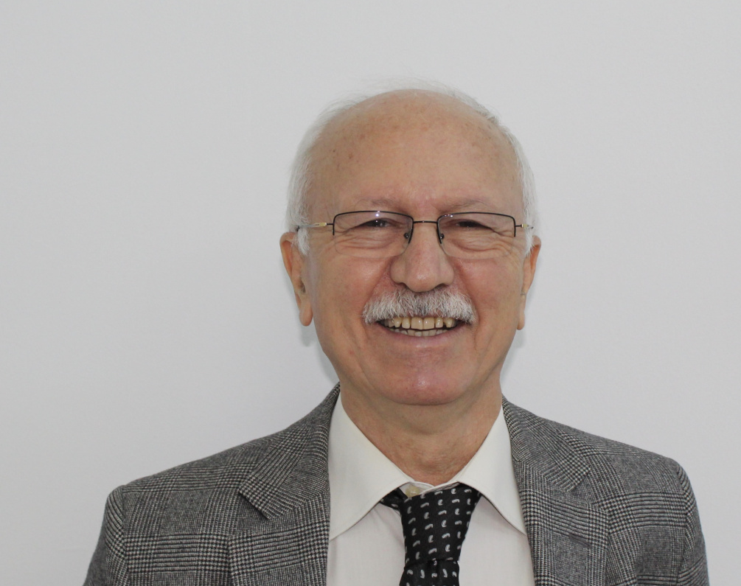

PROF. DR.
MURAT
ALTUN
Uludağ Üniversitesi
Eğitim Fakültesi

Slide 2
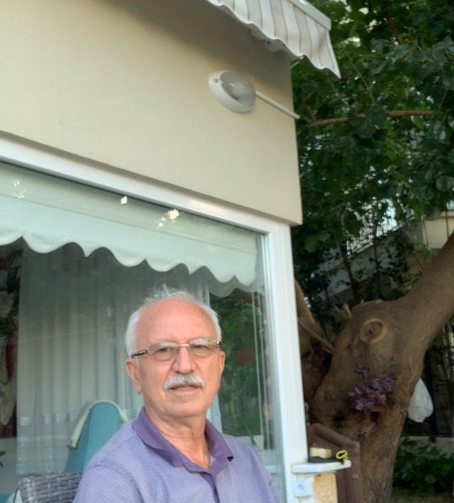

Hakkında
26 Mart 1952’de Artvin’in Şavşat İlçesinde doğmuştur.

Slide 3

EĞİTİM
Lisans, Trabzon Fatih Eğitim Enstitüsü (1973)
Lisans Tamamlama, Balıkesir Necati Bey Eğitim Fakültesi (1986)
Yüksek Lisans, Uludağ Üniversitesi Fen Bilimleri Enstitüsü (1989)
Doktora, Hacettepe Üniversitesi Sosyal Bilimler Enstitüsü (1995)

Slide 4

Mesleki Deneyim
1973–1979
Lise Öğretmenliği, MEB, Giresun
1977–1982
Eğitim Enstitüsü Öğretmenliği, MEB, Giresun
1982–1986
Öğretim Görevlisi, KTÜ, Giresun
1986–1989
Öğretim Görevlisi, Uludağ Üniversitesi, Bursa
1989–1995
Eğitim Fakültesi Öğretim Görevlisi, Uludağ Üniversitesi, Bursa
1995–1997
Dr. Öğretim Görevlisi, Uludağ Üniversitesi, Bursa
1997–2001
Yardımcı Doçent, Uludağ Üniversitesi, Bursa
2001–2007
Doçent, Uludağ Üniversitesi, Bursa
2007
Profesör, Uludağ Üniversitesi, Bursa

Slide 5
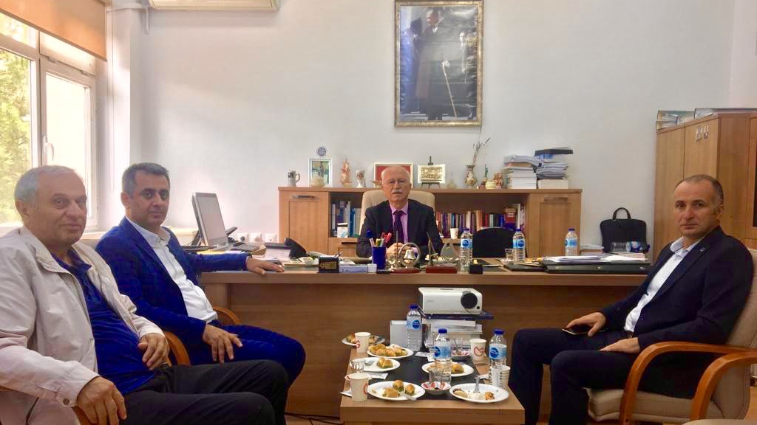
Prof. Dr. Murat Altun, ayrıca Uludağ Üniversitesi Eğitim Fakültesi Dekanı olarak 6,5 yıl görev yapmıştır.

Slide 6
ÇALIŞTIĞI PROJELER
1995-2004 tarihleri arasında amacı, öğretmen yetiştirmede karşılıklı kültür alışverişi ve kültürlerarası eğitimi geliştirmek olan Bursa-Amsterdam Projesinde Proje Koordinatörlüğü yapmıştır. Proje kapsamında iki kez Hollanda’ya birer haftalık ziyarette bulunmuştur.
İlköğretim Çağındaki Çocuklarda Problem Çözmenin Gelişimin İncelenmesi projesi kapsamında proje yürütücülüğü yapmış, bu çalışma Uludağ Üniversitesi Bilimsel Araştırma Komisyonu tarafından desteklenmiştir.
Bunlara ek olarak birçok Tübitak projesinin yürütücülüğünü yapmıştır.

Slide 7
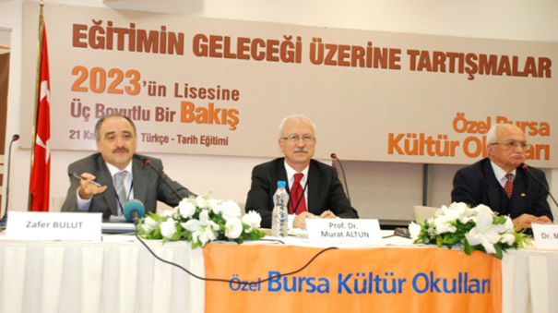
  Ulusal ve uluslararası dergilerde çok sayıda yayınları bulunmaktadır.
  Pek çok ulusal ve uluslararası kongrelere katılmış, bu kongrelerde oturum başkanlığı yürütmüştür.
  Lisansüstü eğitim gören birçok öğrencinin tez çalışmasını yürütmüş ve çok sayıda tez çalışmasında Juri olarak görev almıştır.

Slide 8
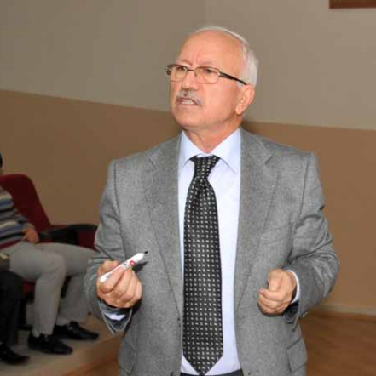
Prof. Dr. Murat Altun, birçok çalıştay düzenlemiş ve eğitim alanında birçok seminer vermiştir.
  ODTÜ-SEM Bilişim Teknolojisi, Matematik Öğretiminde Öğretmen Eğitimi Semineri
  Balıkesir Üniversitesi’nde Öğretim Yöntem-Teknikleri Ve Değerlendirme Çalıştayı

Slide 9
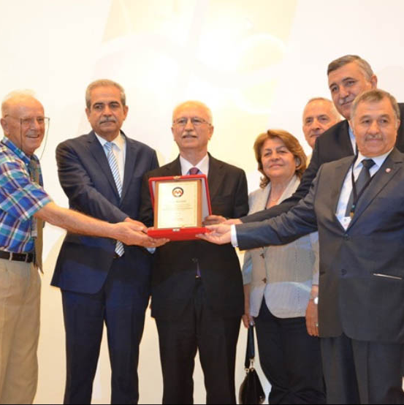
2017 yılında Matematikçiler Derneği tarafından “Ömür Boyu Matematiğe Hizmet Onur Ödülü’’ne layık görülen Prof. Dr. Murat Altun, matematik öğretimi, matematik okuryazarlığı, istatistik gibi pek çok alanda kitaplar yazmıştır. Bu bakımdan matematik eğitimi alanında değerli katkıları bulunmaktadır. Bu eserlerden bazıları şunlardır.

Slide 10

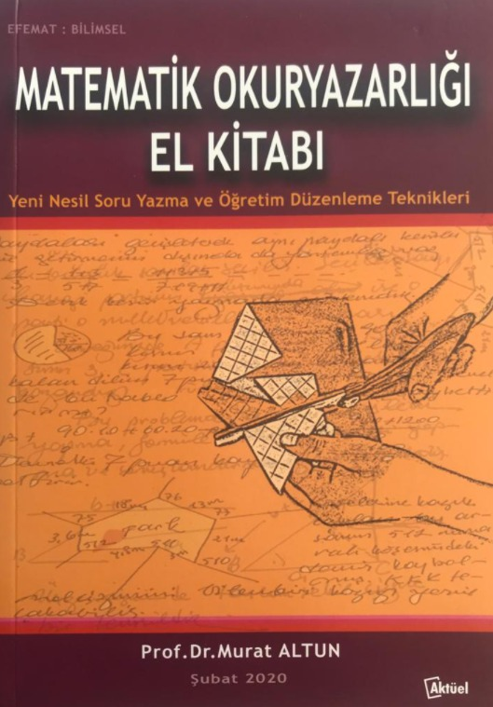

Slide 11
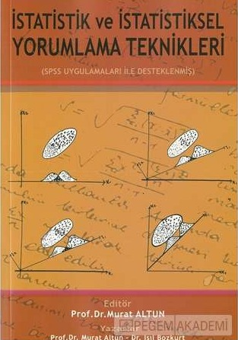

Slide 12
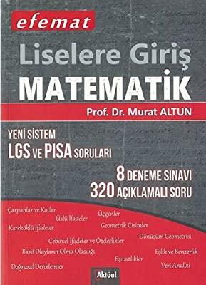

Slide 13
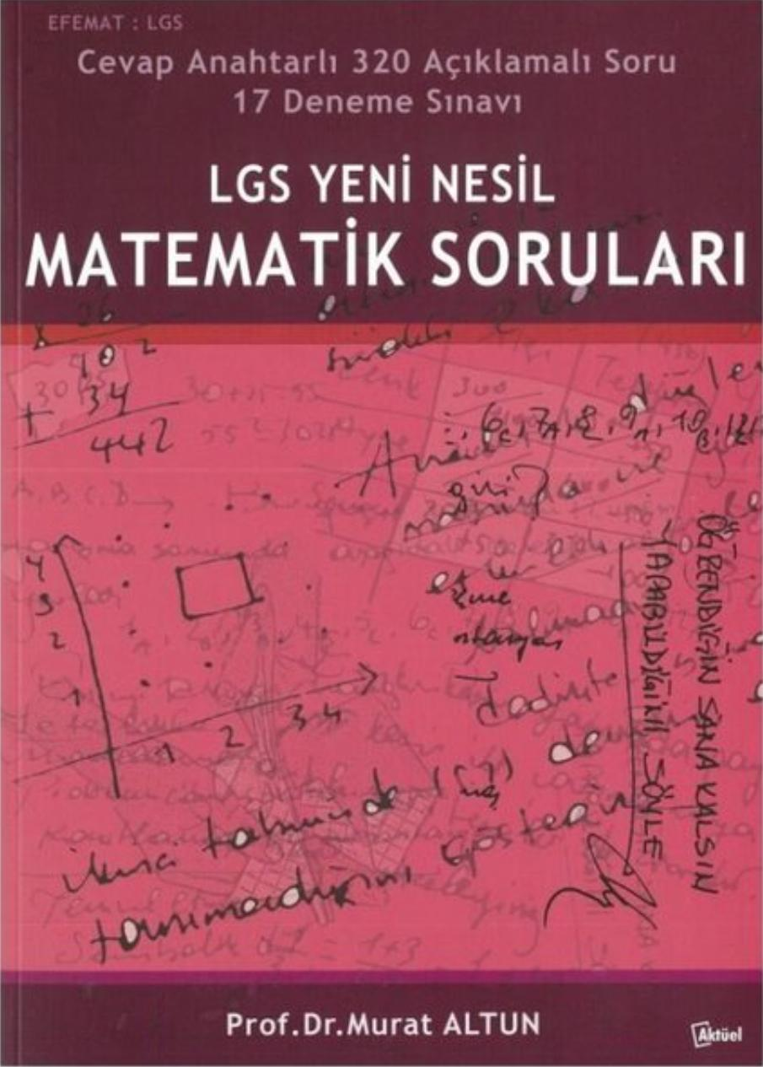

Slide 14
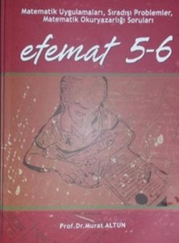

Slide 15
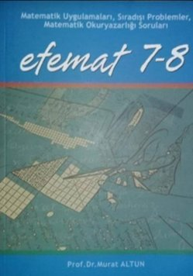

Slide 16
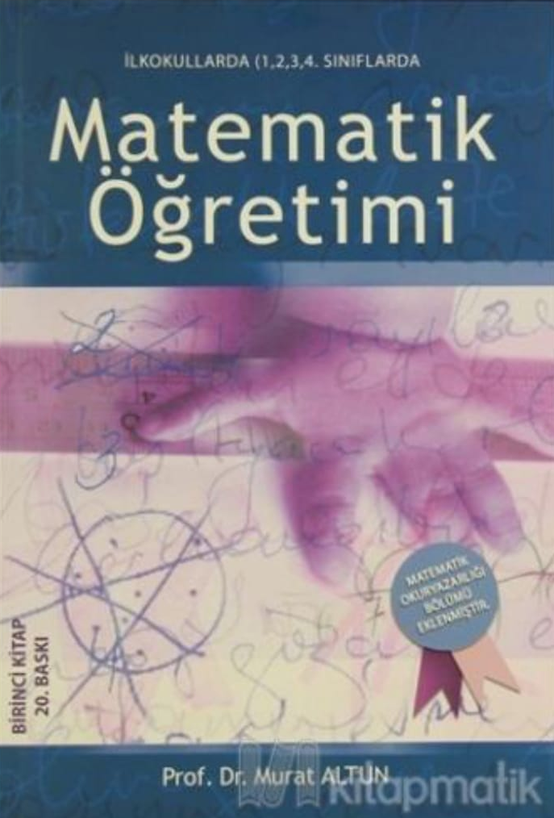

Slide 17
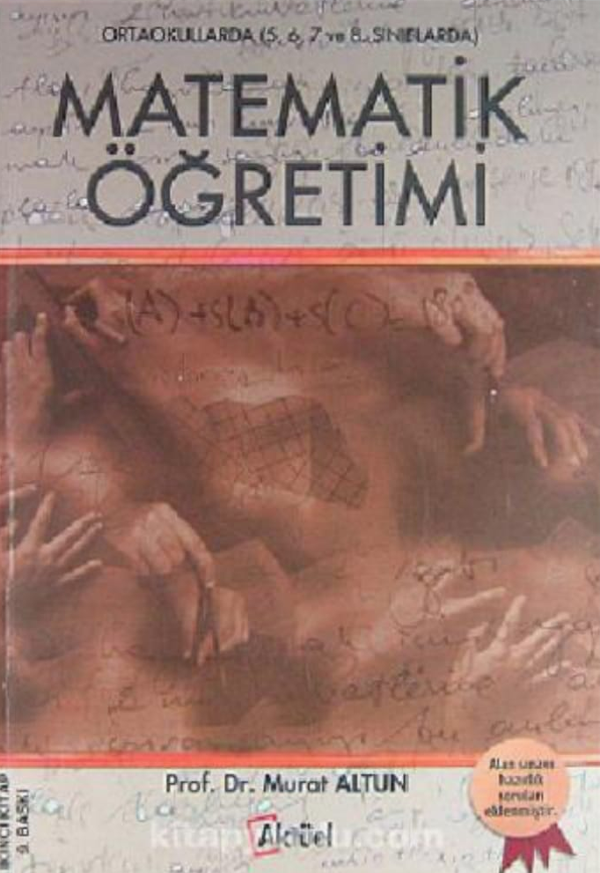

Slide 18
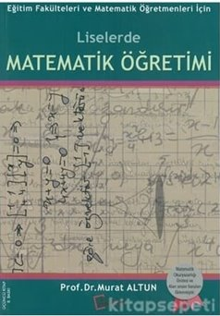

Slide 19
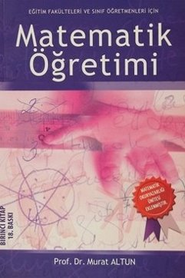

Slide 20

Bartın Üniversitesi ailesi olarak size tekrardan hoş geldiniz diyor, sizin gibi kıymetli bir hocamızı ağırladığımız için onur duyuyoruz.
Eğitim Fakültesi
Matematik ve Fen Bilimleri Eğitimi Bölümü
Matematik Eğitimi ABD

